Slide 1
Специфика конкурентоспособности США и Китая
Егорова Мария, э511миркэк

Slide 2
Часть 1. Специфика.

Slide 3
История.
США
Китай
Промышленная революция – с 20-40-х гг. XIX в. (ж/д, порты).
Эволюционное развитие;
Гражданская война (1861-1865) – до 600 тыс. погибших;
Одна из держав-победителей во WWII, план Маршалла;
Экономический подъем.
Опиумные войны (1840-1860) и невыгодные сделки;
Насильственное развитие;
1915-1919 гг. – от ремесла к фабрикам;
Японская оккупация (1937-1945) – более 30 млн погибших;
Масштабные преобразования – с 1949 г. и экономический кризис;
1979 г. – политика открытости.

Slide 4
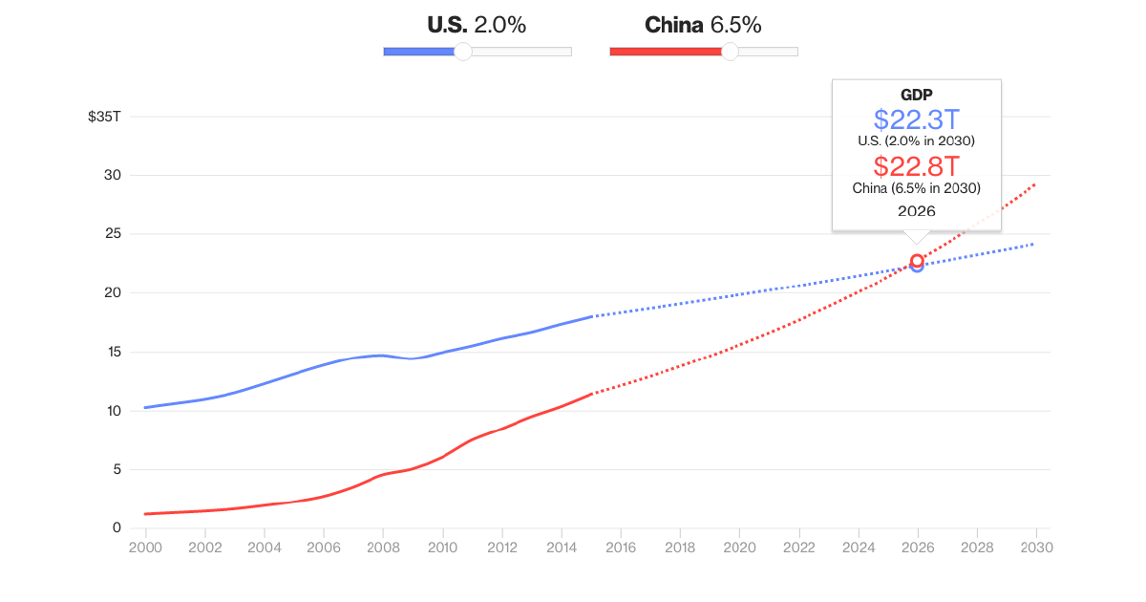

Slide 5
Общая специфика.
США
Китай
Природные ресурсы;
Емкий внутренний рынок;
Инновационный потенциал;
Конкурентоспособность компаний;
Экспортная ориентированность;
М/н признание университетов;
Высокий уровень конкуренции и продуктивности;
Высокий приток ПИИ.
Природные ресурсы;
Самый емкий внутренний рынок;
Инновации – заимствование и разработка нового;
Конкурентоспособность компаний;
Экспортная ориентированность;
М/н признание университетов;
Высокий уровень конкуренции и продуктивности;
Высокий приток ПИИ.

Slide 6
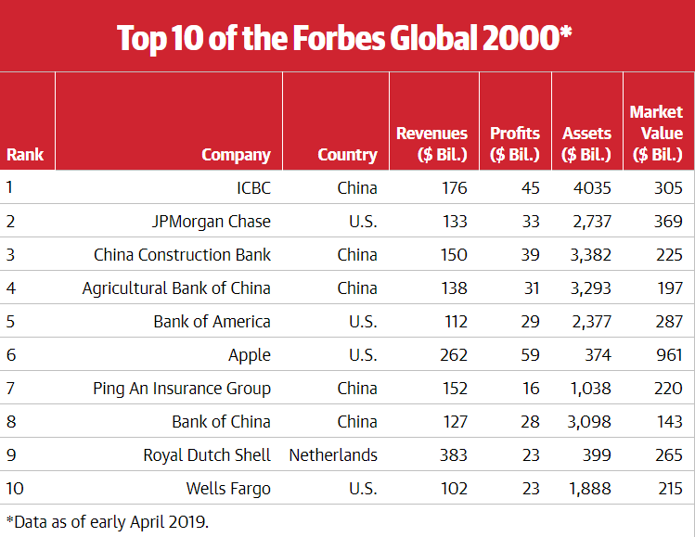

Slide 7
Различия.
США
Китай
Высококвалифицированная рабочая сила;
ТНК: высокие технологии и клиентские услуги;
Минимизация контроля государства;
Индивидуальный успех.
Дешевая рабочая сила;
ТНК: добыча природных ресурсов, банки;
Мощный государственный контроль;
Общая идея «Идти вовне».

Slide 8
Часть 2. Преодоление кризиса.

Slide 9
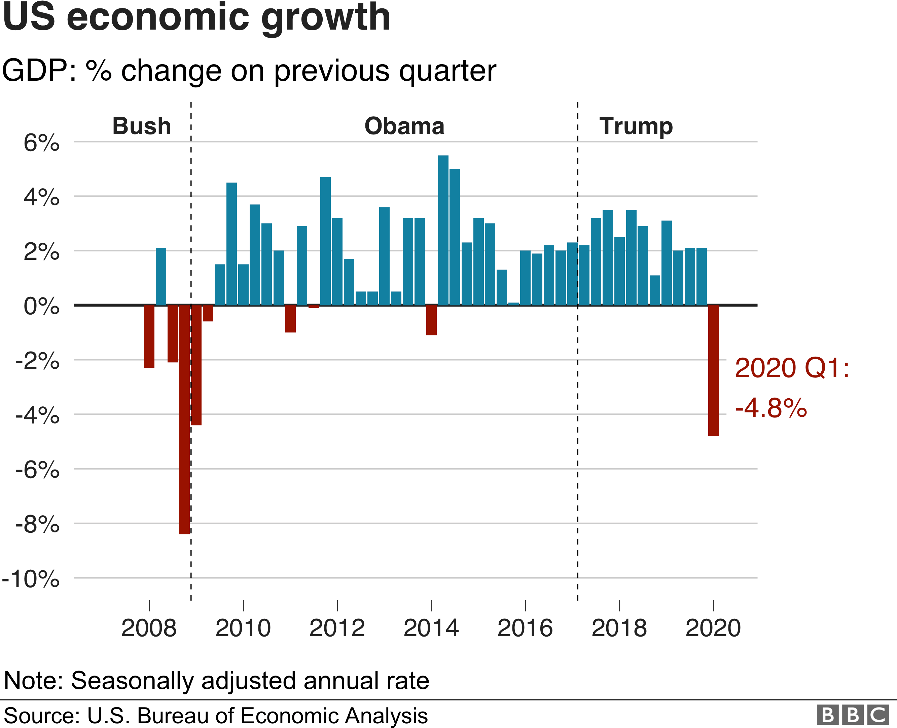
Китай
США

Slide 10
Китай. Последствия коронавируса.
80 000 заболевших;
До 30 млн безработных;
Падение ВВП (-6,8%);
Сокращение инвестиций и продаж (недвижимость: -26%).
Пакеты стимулов – инновации;
Послабления к.-д. политики;
Ослабления карантинных мер;
Развитие сельских регионов;
Разработка вакцины.

Slide 11
США. Последствия коронавируса.
1,7 заболевших;
Падение ВВП (-4,8%);
Пострадали розничные продажи, сфера услуг (питание), туризм;
Медленное восстановление;
Увеличение безработицы (14,7%);
Падение потребительских расходов.
Пакет финансирования в 2,3 млрд;
Снятие карантинных ограничений;
Улучшение справочной доступности;
Финансирование институтов здравоохранения;
Налоговые льготы – green energy;
Разработка вакцины.

Slide 12
Источники.
https://www.aljazeera.com/ajimpact/china-economy-dragged-historic-slump-due-coronavirus-200417020916277.html
https://www.nytimes.com/2020/05/15/business/china-economy-coronavirus.html
https://news.cgtn.com/news/2020-05-08/Data-shows-Chinese-economy-is-recovering-QjQuj95W2k/index.html
https://www.ft.com/content/396def8e-5d82-11ea-8033-fa40a0d65a98
https://www.state.gov/release-of-u-s-government-action-plan-to-support-the-international-response-to-covid-19/
https://www.wri.org/blog/2020/03/coronavirus-US-economic-stimulus
https://www.marketwatch.com/story/this-is-how-america-will-beat-covid-19-2020-03-05
https://www.bbc.com/news/business-52466864

Slide 13
The Global Competitiveness Report 2019. World Economic Forum / URL: https://www.weforum.org/reports/how-to-end-a-decade-of-lost-productivity-growth.
What countries are the top producers and consumers of oil? U.S. Energy Information Administration / URL: https://www.eia.gov/tools/faqs/faq.php?id=709&t=6.
Сланцевый кризис в США нарастает? Добыча нефти в шт. Техас может снизиться впервые за полвека. Neftegaz.ru / URL:
https://neftegaz.ru/news/dobycha/537268-slantsevyy-krizis-v-ssha-narastaet-dobycha-nefti-v-sht-tekhas-mozhet-snizitsya-vpervye-za-polveka/.
Данные по запасам нефти в США и реакция рынка. ProFinance Services / URL: http://www.profinance.ru/news/2020/05/13/bxp5-dannye-po-zapasam-nefti-v-ssha-i-reaktsiya-rynka.html.
Natural gas production. Global Energy Statistical Yearbook 2019 / URL:
https://yearbook.enerdata.net/natural-gas/world-natural-gas-production-statistics.html.
Russian Oil and Gas Output Continues Rising Despite Setbacks. The Moscow Times / URL: https://www.themoscowtimes.com/2019/08/07/russian-oil-and-gas-output-continues-rising-despite-setbacks-a66739.
Top 100 Global Energy Leaders. Thomson Reuters / URL: https://www.thomsonreuters.com/en/products-services/energy/top-100.html.
Coal Mining. World Coal Association / URL: https://www.worldcoal.org/coal/coal-mining.
Who Has Most To Lose From A U.S.-China Trade War? Forbes / URL: https://www.forbes.com/sites/peterpham/2017/12/25/who-has-most-to-lose-from-a-u-s-china-trade-war/#746727c270e6
И.А.Истомин. Государственная поддержка научных исследований в США: современный этап эволюции в контексте политической борьбы. Киберленинка / URL: file:///C:/Users/User/Downloads/gosudarstvennaya-podderjka-nauchn-h-issledovaniy-v-ssha-sovremenn-y-etap-evolyutsii-v-kontekste-politicheskoy-borb.pdf
НАЦИОНАЛЬНАЯ ИННОВАЦИОННАЯ СИСТЕМА США: ХАРАКТЕРИСТИКИ, ОСОБЕННОСТИ, ПУТИ РАЗВИТИЯ Киберленинка / URL: file:///C:/Users/User/Downloads/natsionalnaya-innovatsionnaya-sistema-ssha-harakteristiki-osobennosti-puti-razvitiya.pdf.
2019 Report. Global Innovation Index / URL: https://www.globalinnovationindex.org/gii-2019-report#.
МЕЖДУНАРОДНАЯ КОНКУРЕНТОСПОСОБНОСТЬ АМЕРИКАНСКОЙ ЭКОНОМИКИ. Киберленинка / URL: file:///C:/Users/User/Downloads/mejdunarodnaya-konkurentnosposobnost-amerikanskoy-ekonomiki%20(1).pdf
М.Ю.Маковецкий. РОЛЬ ФИНАНСОВОГО РЫНКА
В ПОВЫШЕНИИ КОНКУРЕНТОСПОСОБНОСТИ НАЦИОНАЛЬНОЙ ЭКОНОМИКИ. Киберленинка / file:///C:/Users/User/Downloads/rol-finansovogo-r-nka-v-pov-shenii-konkurentosposobnosti-natsionalnoy-ekonomiki.pdf.
World’s Largest Companies 2019. Global Finance / URL: https://www.gfmag.com/global-data/economic-data/largest-companies.
What countries are the top producers and consumers of oil? U.S. Energy Information Administration /
URL: https://www.eia.gov/tools/faqs/faq.php?id=709&t=6.
Конкурентоспособность национальной экономики Китая. Киберленинка / URL: file:///C:/Users/User/Downloads/konkurentosposobnost-natsionalnoy-ekonomiki-kitaya.pdf

